Slide 1

V Международный
детско-юношеский турнир по футболу на
Кубок Льва Бурчалкина

Slide 2
С 19 по 21 мая прошел V Международный детско-юношеский турнир по футболу на Кубок Льва Бурчалкина.
В турнире приняли участие: «Сантос» (Бразилия), «Палмейрас» (Бразилия), «Црвена Звезда» (Сербия), «Сепахан» (Иран), ЦСКА (Москва), ФК Краснодар (Краснодар), ФК Зенит (Санкт-Петербург) и ФК «Алмаз-Антей» (Санкт-Петербург).
Затраты на организацию турнира:
Переводы документов на иностранные языки;
Наградная атрибутика для участников;
Печатная продукция (Флаги, баннеры, пригласительные и тд.);
Синхронный переводчик;
Авиабилеты;
Страховки для участников;
Организация экскурсий;
Аниматор;
Дежурство бригады СМП;
Праздничный фуршет;
Организация питания;
Моментальная печать фотографий;
Проживание в гостинице «Москва»;
Переводчики для иностранных участников;
Визуальное сопровождение турнира;
Выступление ансамбля;
Выступление чирлидеров;
Фотограф;
Главный судья турнира;
Ведущий.

Slide 3

Итоги турнира
Данные взяты с официального сайта Турнира:
https://burchalkin-cup.ru/rezultaty/

Slide 4
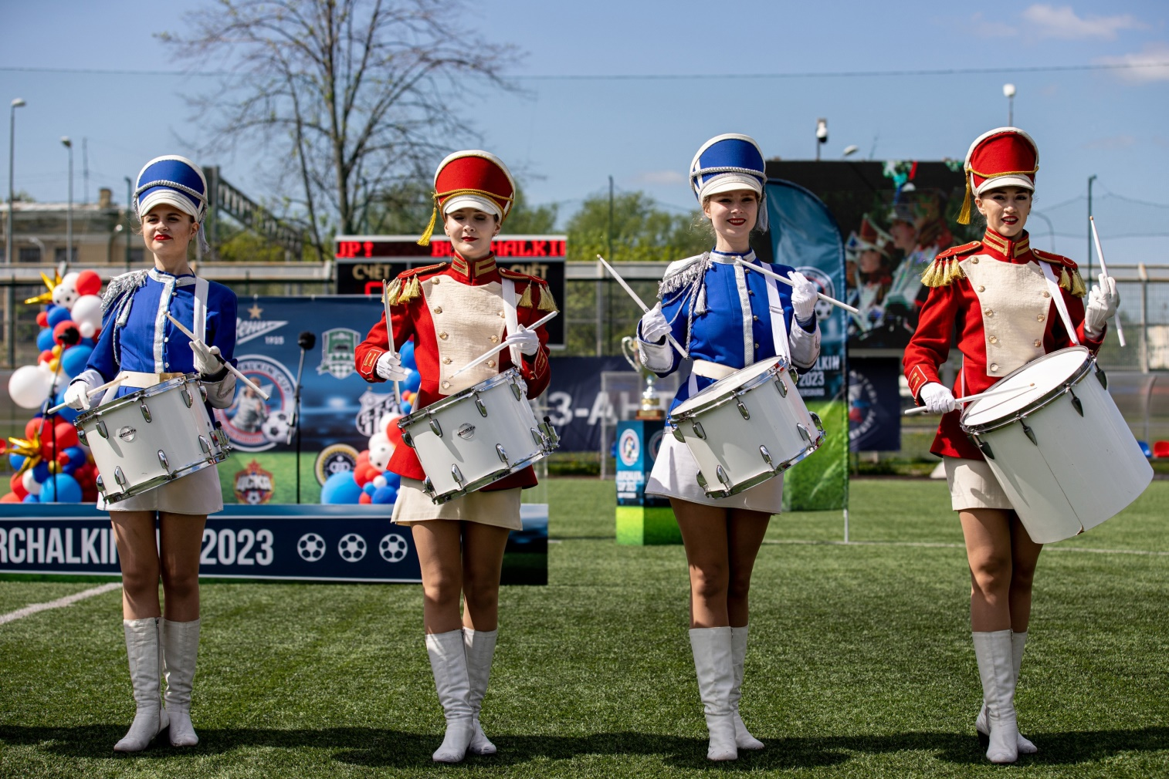
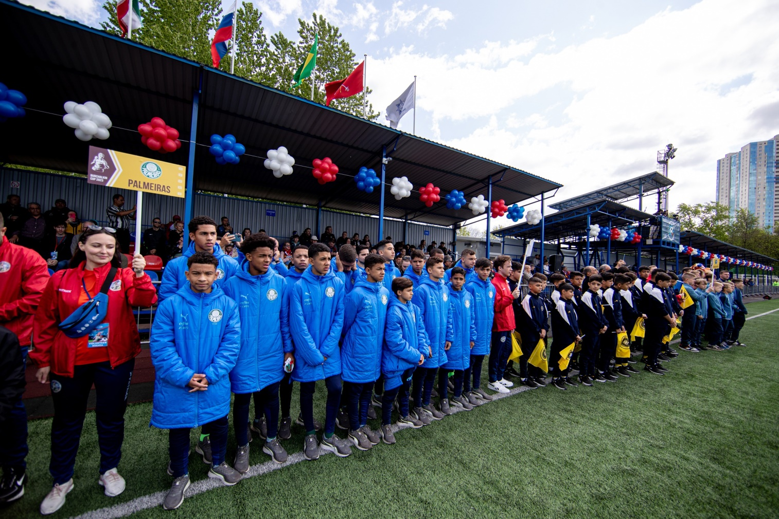
Фотографии взяты с официальной группы в Вконтакте Турнира:
https://vk.com/album-120721420_293264566

Slide 5
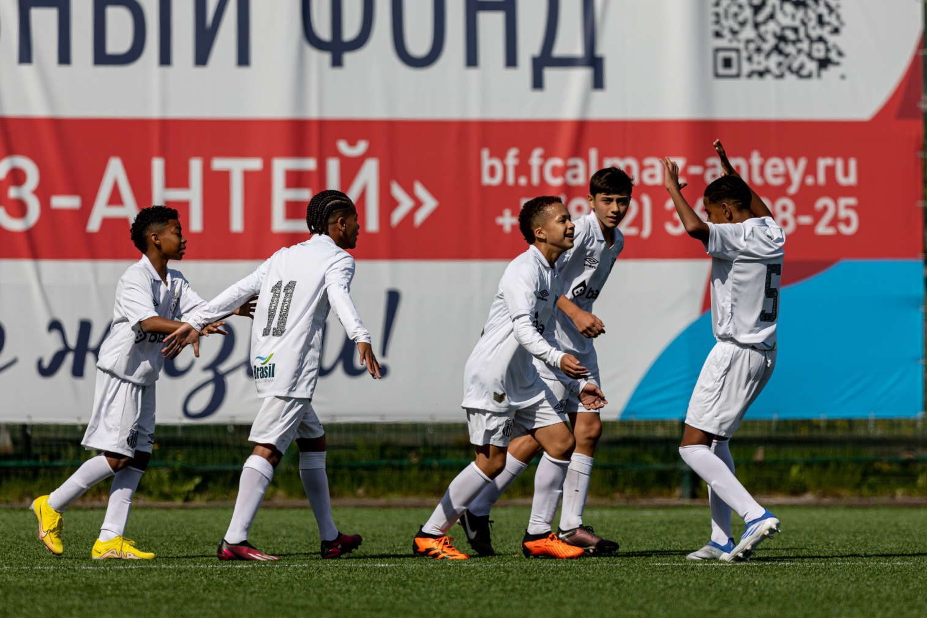
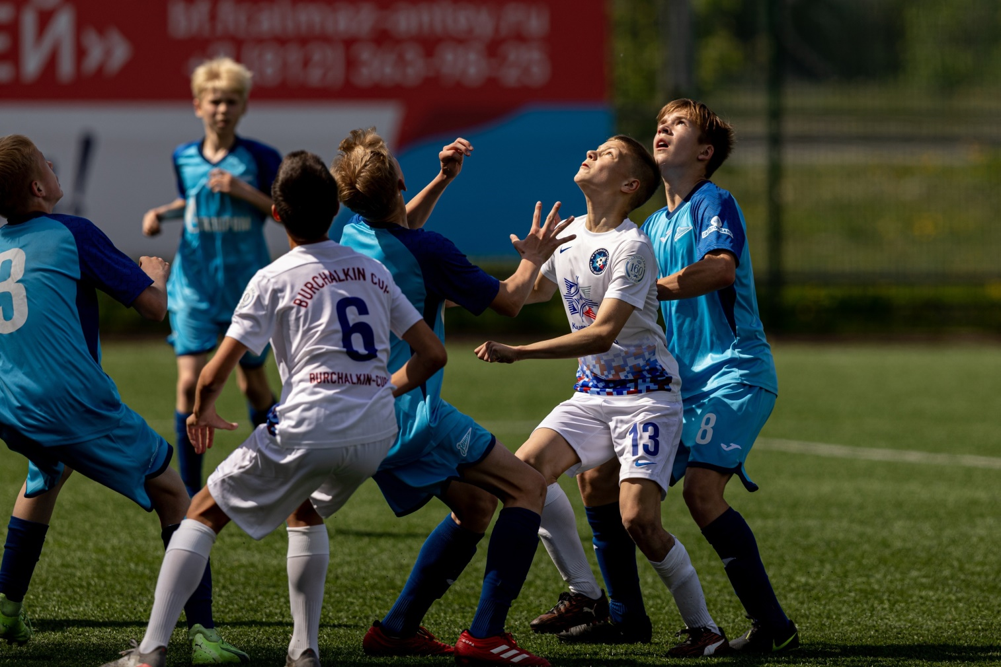
Фотографии взяты с официальной группы в Вконтакте Турнира:
https://vk.com/album-120721420_293289346

Slide 6
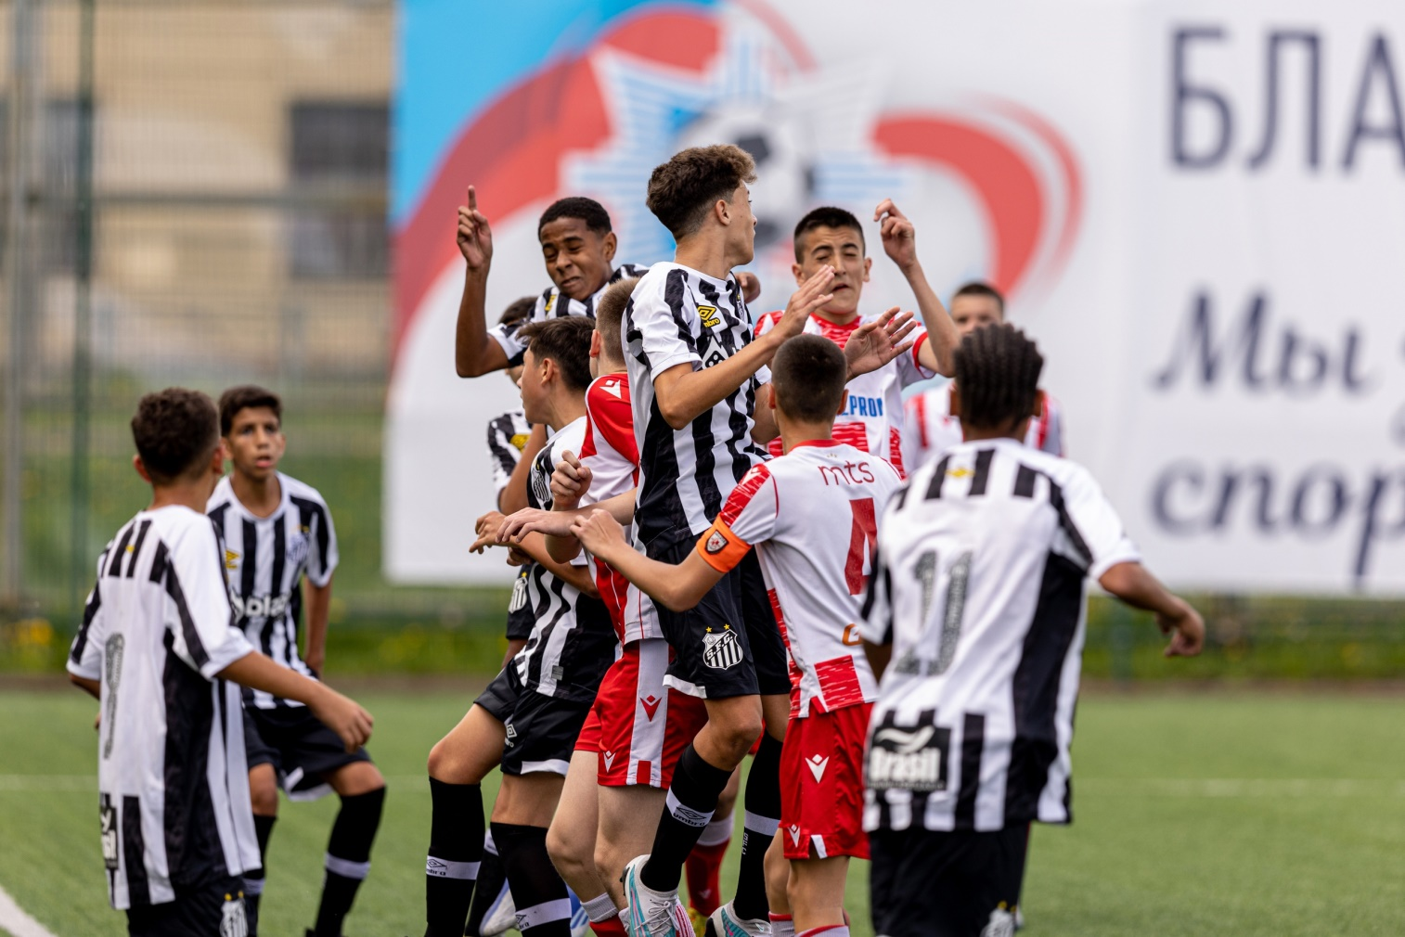
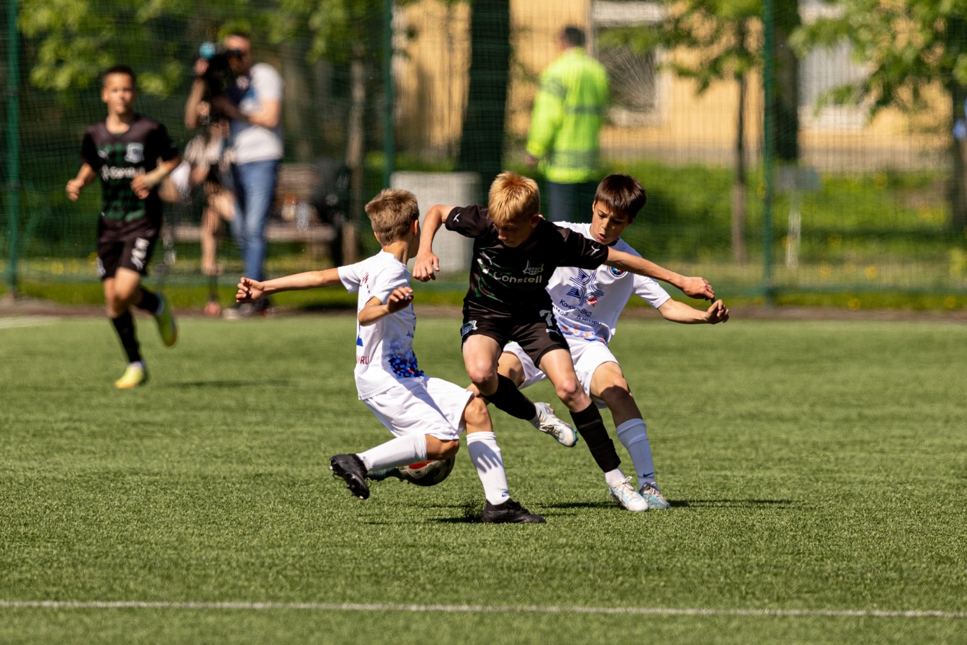
Фотографии взяты с официальной группы в Вконтакте Турнира:
https://vk.com/album-120721420_293339039

Slide 7
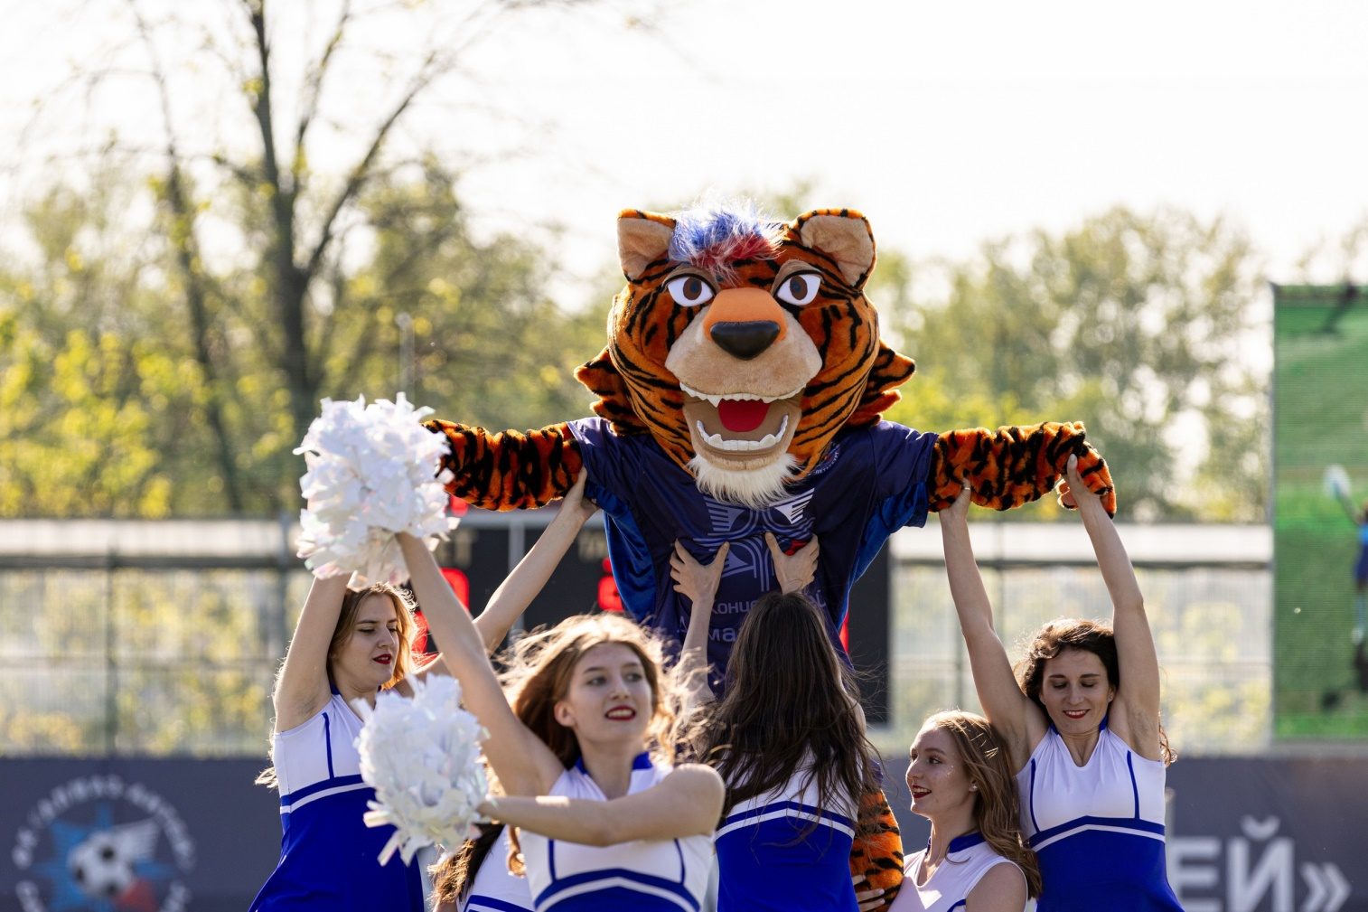
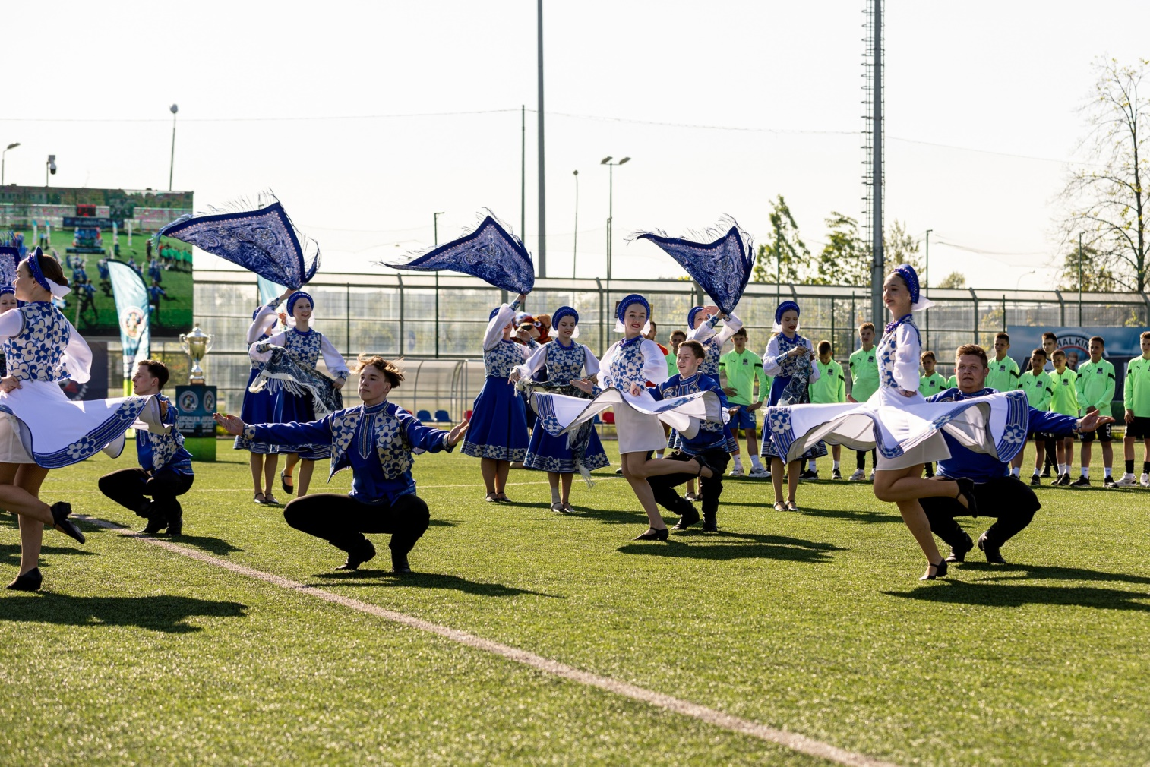
Фотографии взяты с официальной группы в Вконтакте Турнира:
https://vk.com/album-120721420_293350269

